Slide 1
基于SpringBoot与RAG的
酒店运营支持系统设计与实现
本科毕业论文答辩
答辩信息
学生：刘洋
学号：2022105400197
专业班级：人工智能 3 班
指导教师：刘会芝
院系：工学部
时间：2026 年 4 月
答辩关键词
运营看板 + 知识管理 + RAG 问答
入住率 / 营收 / 订单需求分类预测
决策支持与测试验证闭环
系统目标：让酒店管理从“看数据”走向“查知识、做预测、给建议”。

Slide 2
答辩目录
02
按“背景 - 设计 - 结果”三段组织
01
研究背景与本文切入
02
系统目标与总体设计
03
系统实现与页面展示
04
实验结果与测试验证
05
总结与展望

Slide 3
研究背景与意义
03
聚焦中小型酒店的真实运营痛点
业务痛点
知识分散，员工仍依赖经验和零散文档。
运营数据分散，管理者难以统一查看。
缺少风险提示和辅助决策入口。
技术契机
SpringBoot 适合快速组织业务流程。
RAG 能提升问答依据的可追溯性。
Flask 服务便于承载预测分析任务。
研究价值
提升运营分析直观性。
提升知识获取效率。
形成可演示、可验证的系统方案。
一句话概括
本文不是单做一个管理页面，而是构建“数据展示 + 知识服务 + 预测分析 + 决策支持”的运营支持闭环。

Slide 4
研究现状与本文切入
04
只回答“现有研究缺什么、本文补什么”
现有研究不足
多聚焦单一模块，如管理平台或知识问答。
较少把运营分析、问答、预测做成一体化平台。
面向中小型酒店的轻量化方案不足。
本文补足方式
采用 SpringBoot + Flask + Vue3 完成完整工程链路。
整合知识管理、RAG 问答、运营总览和预测分析。
通过测试与实验结果证明系统可运行、可展示。

Slide 5
本文工作内容 / 系统目标
05
删掉论文结构页，直接讲系统做了什么
统一运营入口
看板集中展示核心经营指标。
降低多页面切换成本。
提供知识服务
支持知识录入、维护、检索。
结合 RAG 进行业务问答。
形成预测支持
完成三类预测任务。
输出风险提示和建议动作。
最终形成的业务闭环
看数据
查知识
做预测
给建议

Slide 6
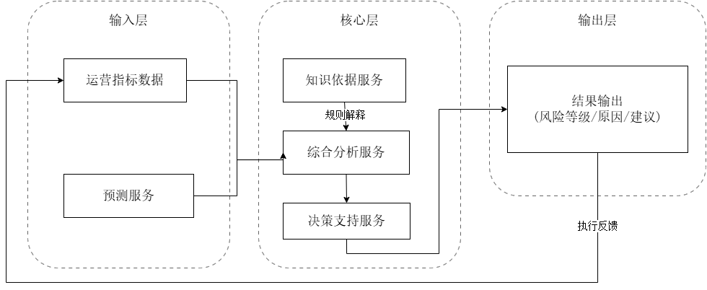
系统总体架构
06
前端、业务后端、智能服务、数据层四部分协同
架构说明
Vue3 负责页面与图表。
SpringBoot 负责登录、知识、看板与决策接口。
Flask 负责 RAG 问答和预测分析。
MySQL 存储用户、知识与运营指标。

Slide 7
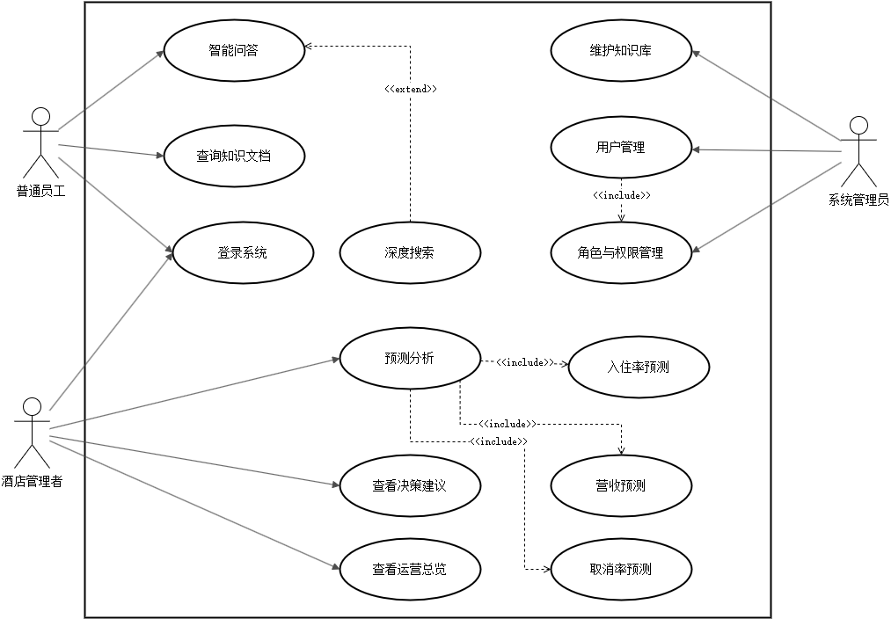
模块设计与关键数据
07
只保留答辩真正需要解释的内容
核心模块
用户管理、运营总览、知识管理
智能问答、预测分析、决策支持
3 张核心表
sys_user
kb_document
ops_daily_metric
4 个关键接口
/api/auth/login
/api/ops/dashboard
/api/rag/ask
/api/ml/predict-*

Slide 8
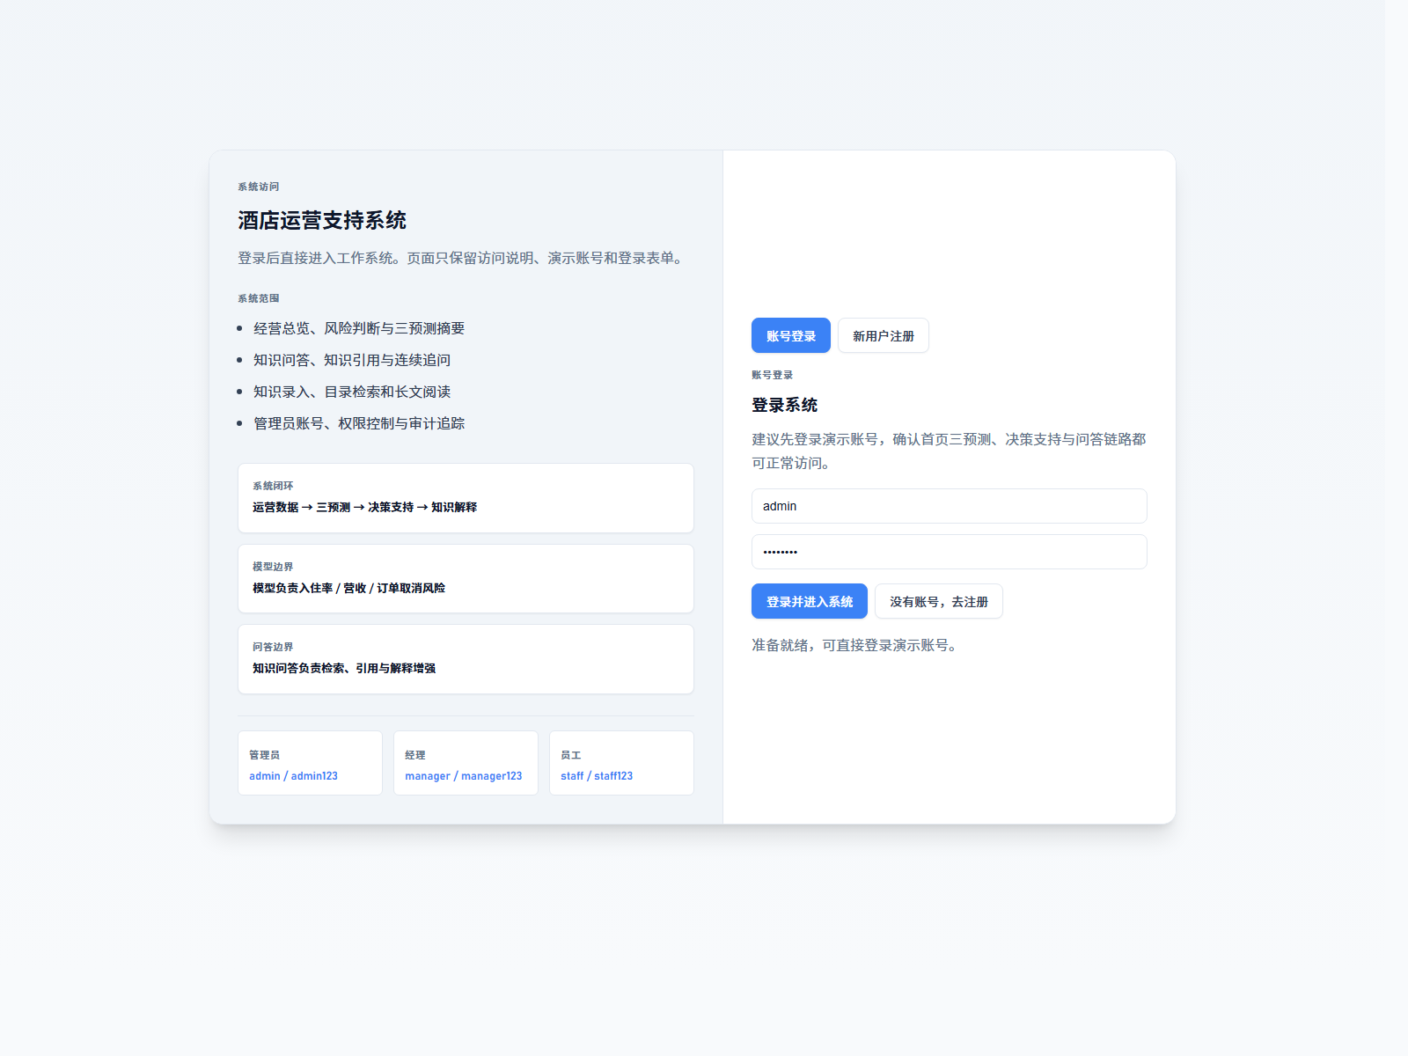
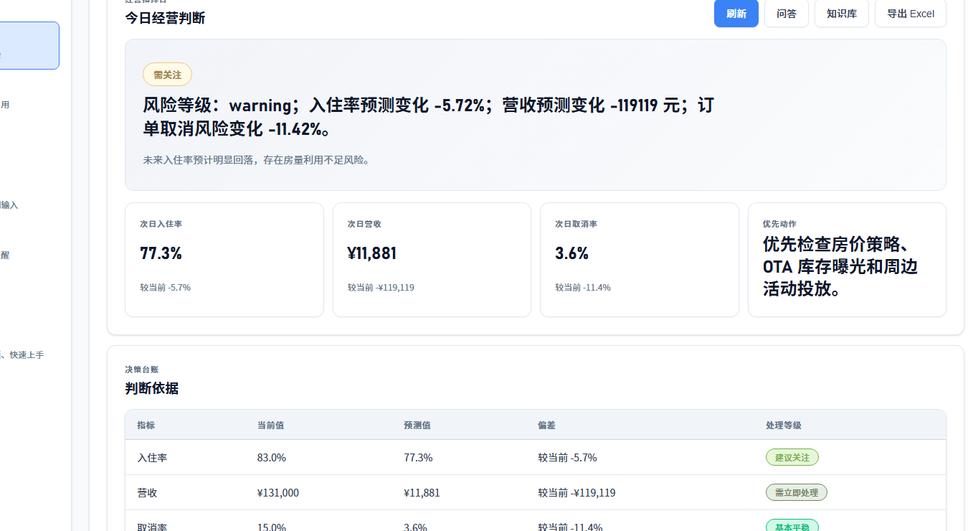
系统页面展示
08
优先展示真实页面，不堆论文文字
登录页面
运营总览与分析页面
页面价值
界面能直接承接登录、看板展示和经营状态分析。

Slide 9
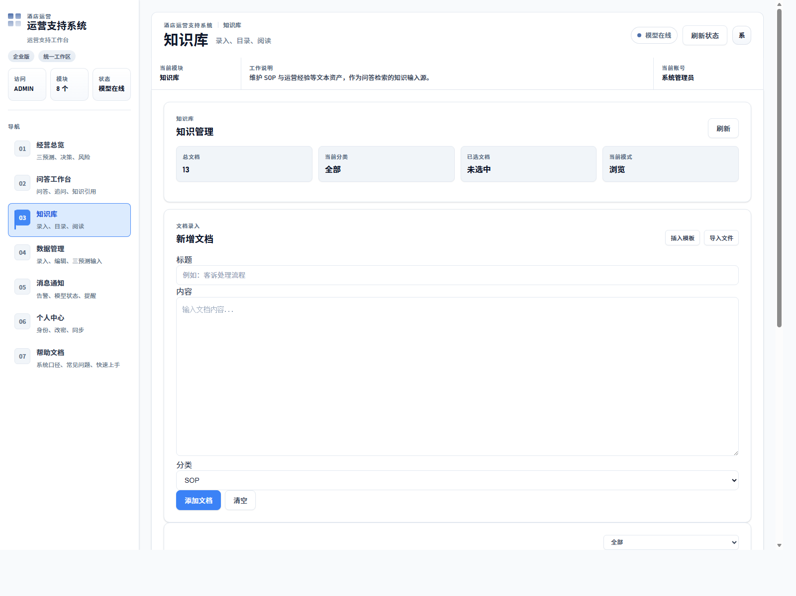
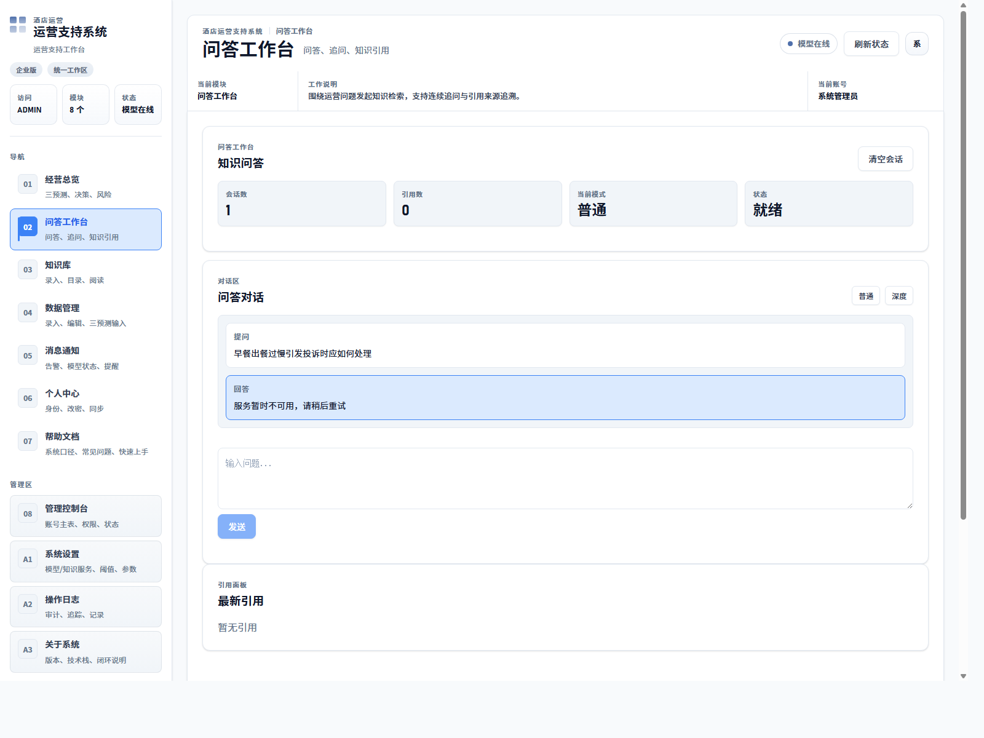
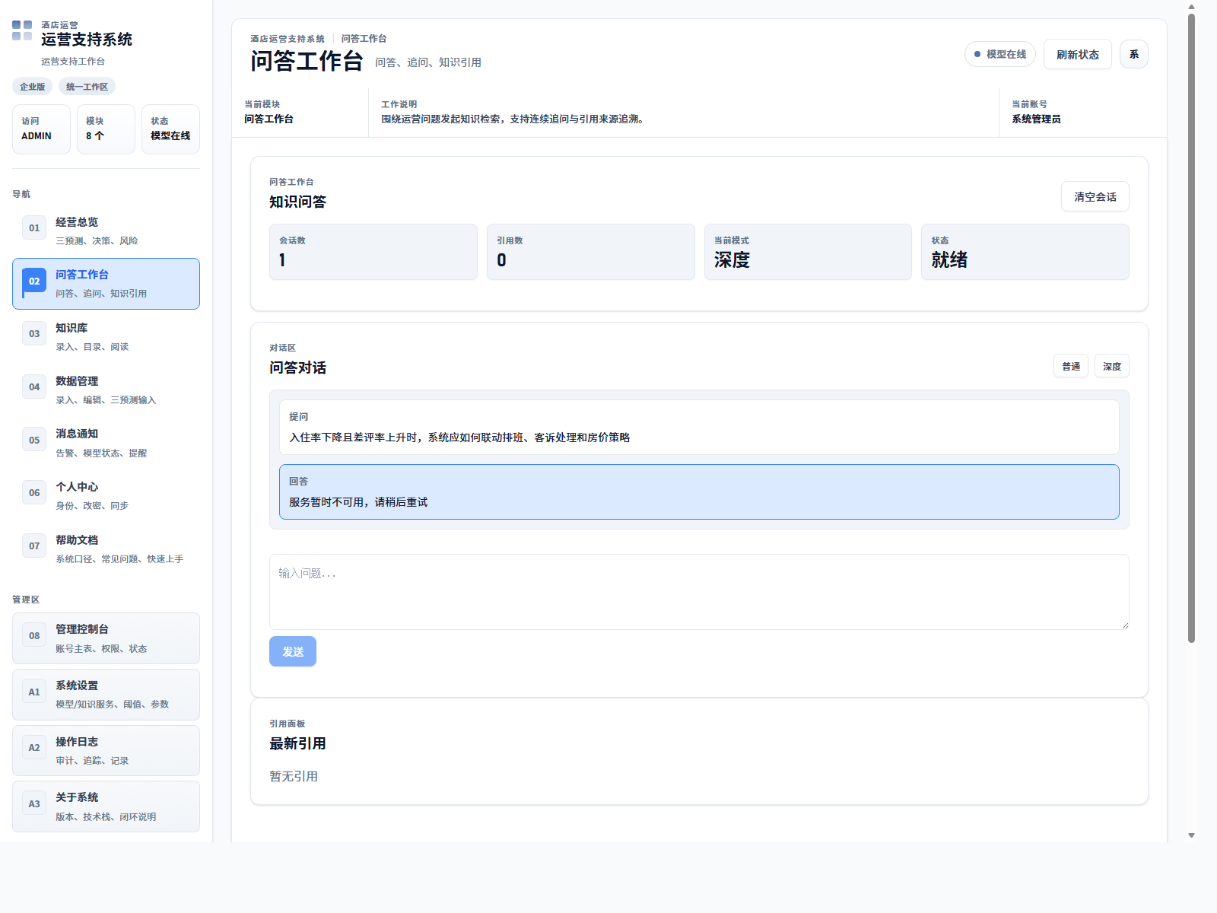
知识管理与智能问答
09
这是系统最能体现 RAG 特点的一组页面
知识管理
普通问答
深度搜索
展示要点
知识文档可维护，问答结果带引用来源，复杂问题支持深度搜索。

Slide 10
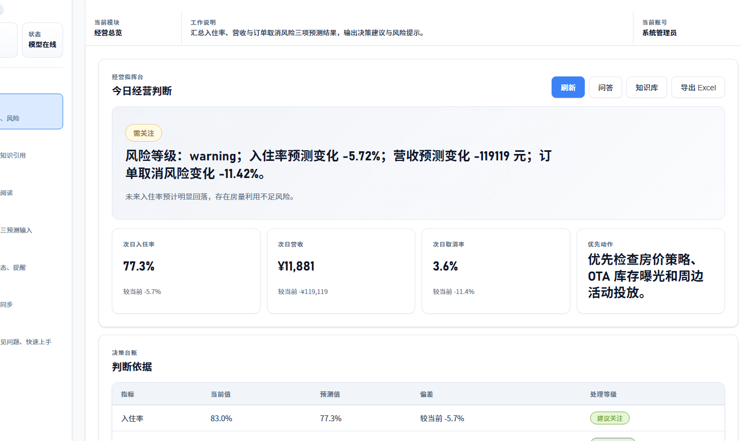
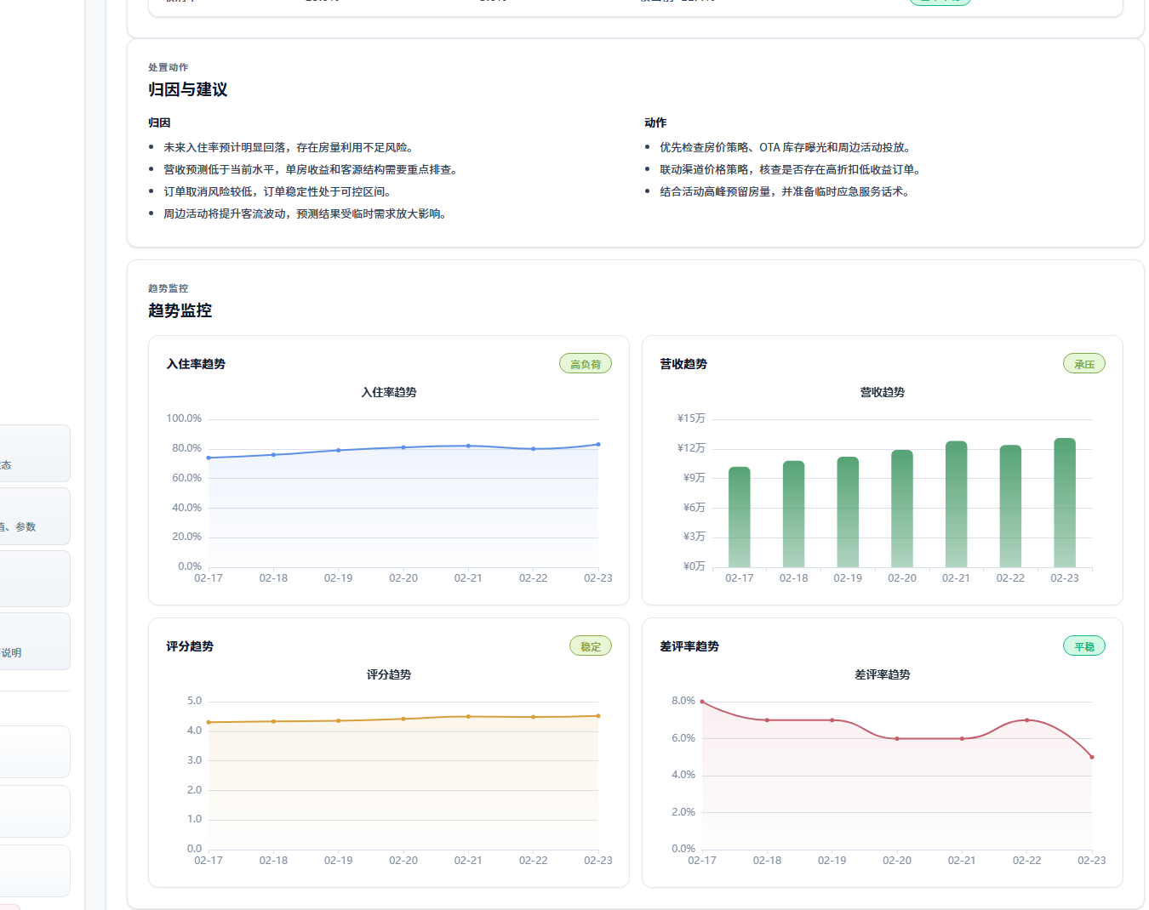
预测分析与决策支持
10
预测结果会继续参与经营判断，而不是只给一个数值
预测结果页面
趋势监控页面
页面价值
系统统一展示预测值、趋势变化、风险提示和建议动作。

Slide 11
模型实验结果总览
11
强调“结果可量化”，但不过度堆指标
入住率预测
RMSE 0.0705
MAE 0.0466
R² 0.9200
营收预测
RMSE 3930.8891
MAE 2731.3515
R² 0.9420
订单需求分类
Accuracy 0.9099
Precision 0.8929
Recall 0.9804
F1 0.9346
结果解读
两项回归任务 R² 均超过 0.92，说明趋势拟合效果较好。
分类任务 Accuracy 超过 0.90，适合承担预警类辅助判断。
目标不是追求生产级极限精度，而是证明系统具备可预测、可联动能力。

Slide 12
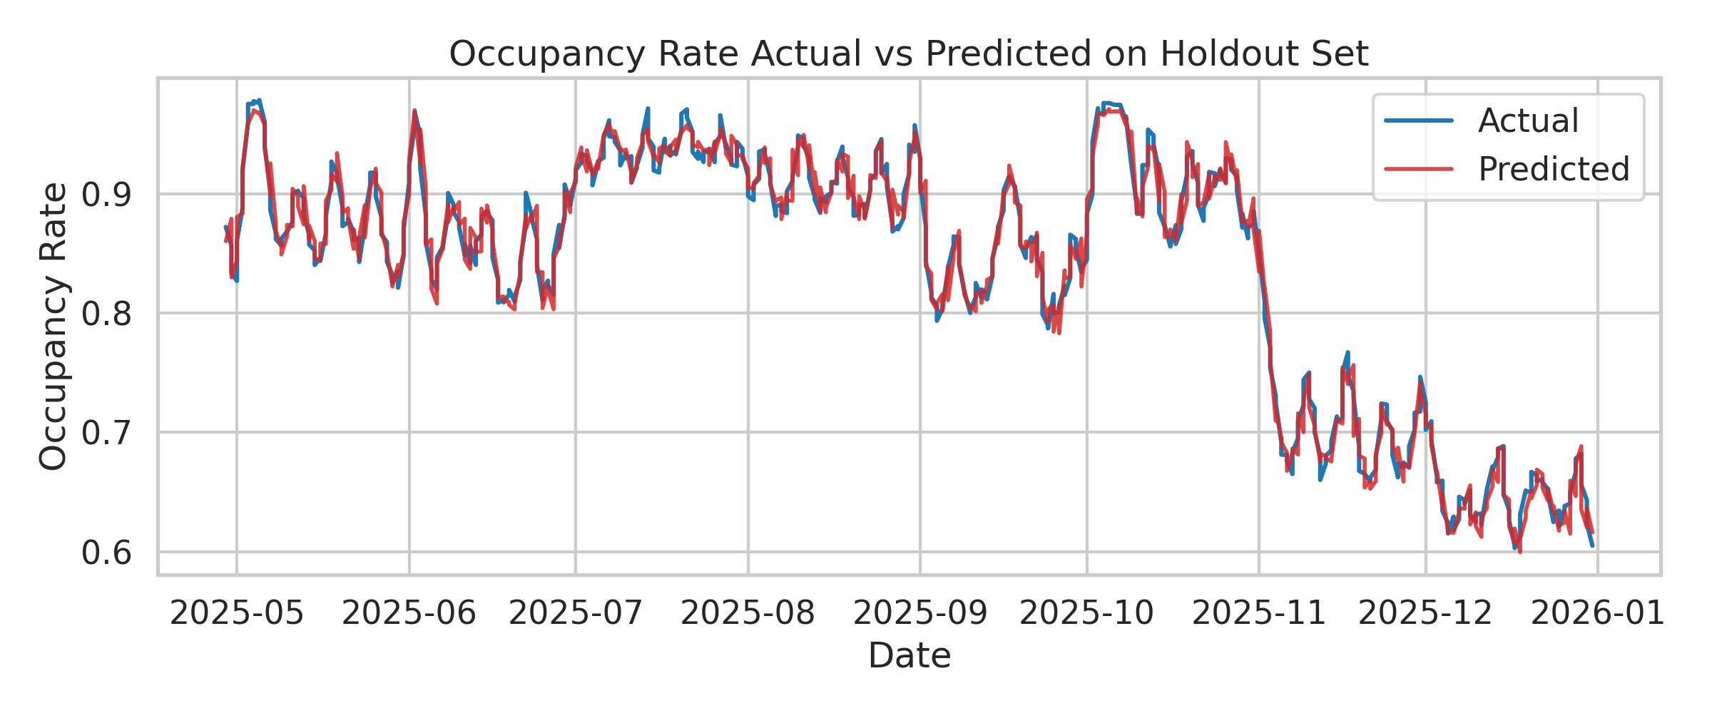
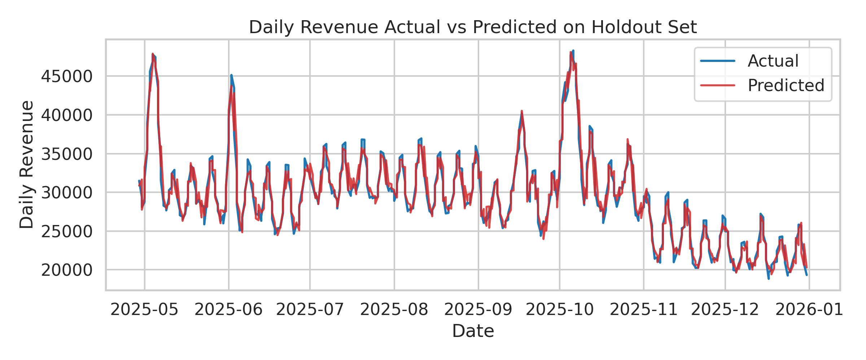
回归实验图
12
用趋势对比图直接说明拟合效果
入住率预测值与实际值对比
营收预测值与实际值对比
结论
两项回归任务在整体趋势上与真实值较接近，可支撑经营趋势判断。

Slide 13
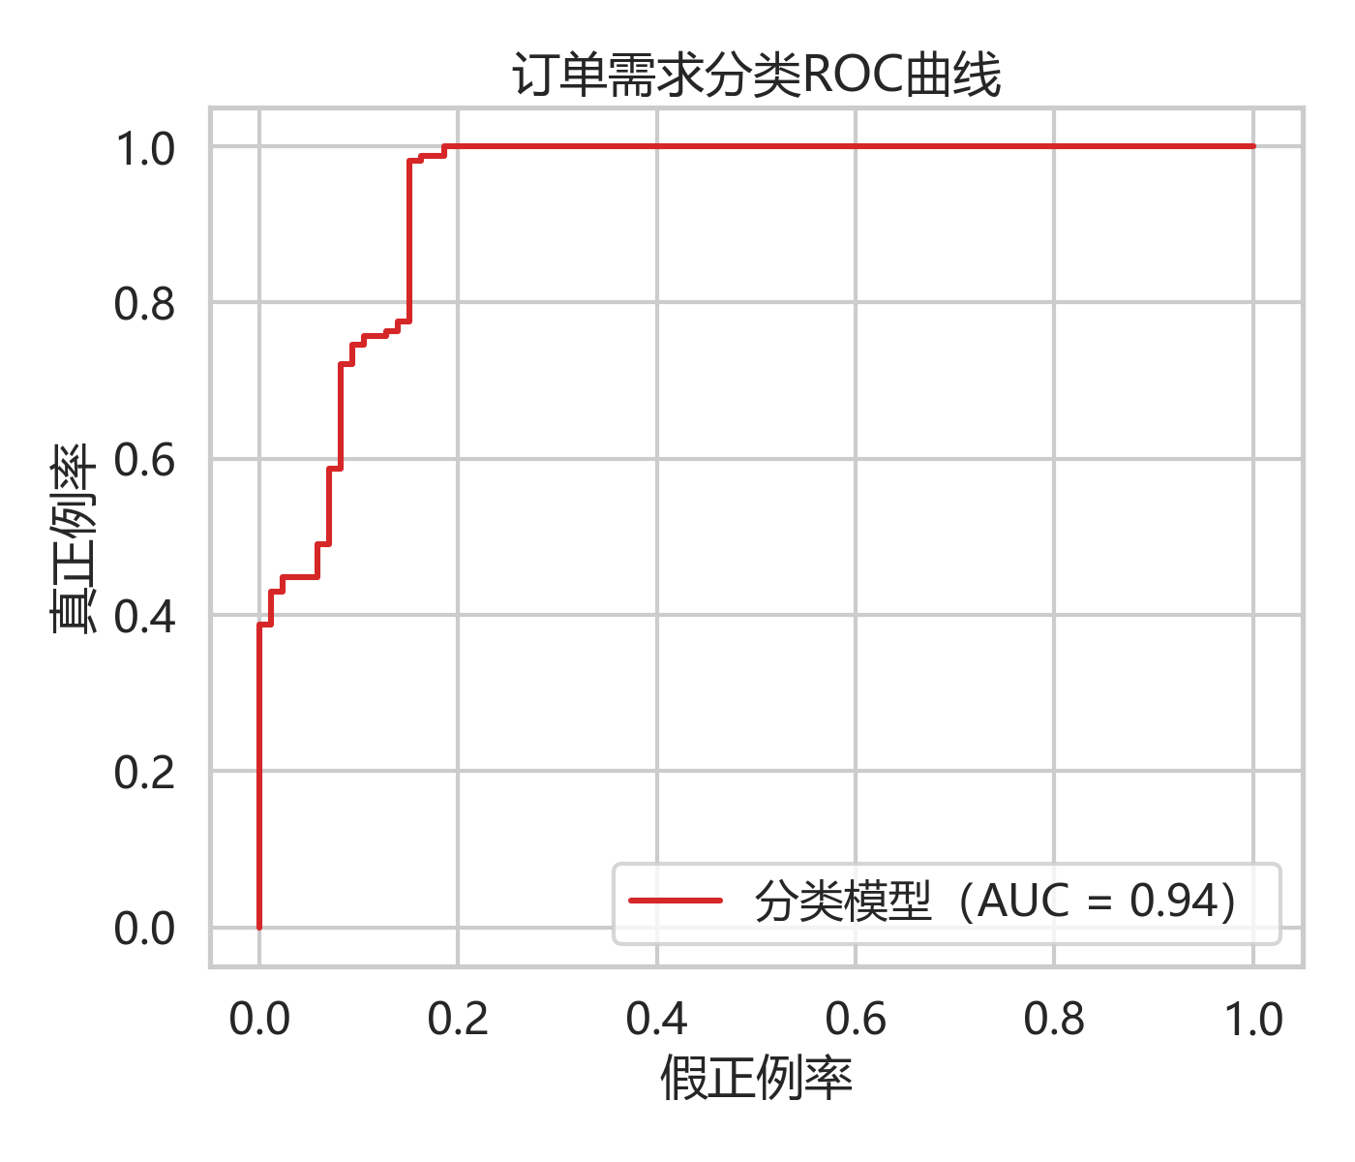
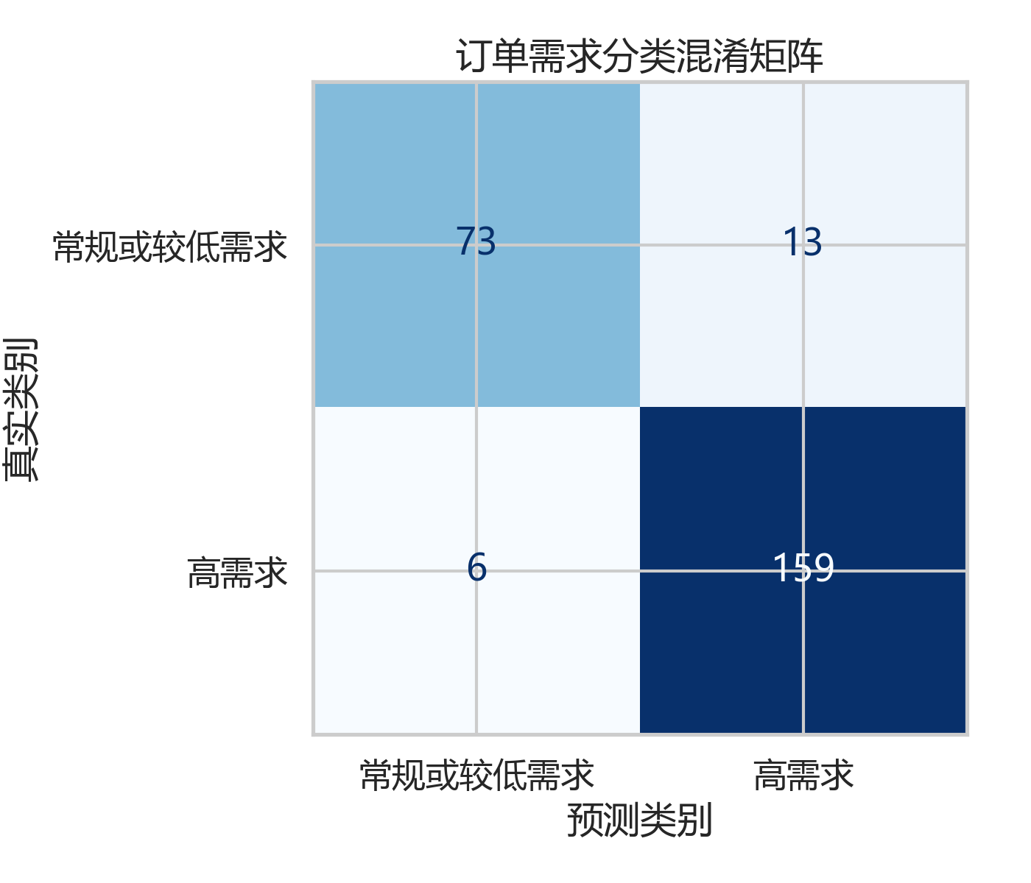
分类模型结果图
13
ROC 曲线与混淆矩阵说明模型区分能力
ROC 曲线
混淆矩阵
结论
模型能较好区分高需求状态与常规状态，可为房态安排和收益策略提供参考。

Slide 14
系统测试与联调验证
14
重点说明系统主流程已经真正跑通
功能测试通过项
登录鉴权：成功返回 Token
未授权访问：可被拦截
运营总览：可返回指标与趋势数据
知识管理：增删改查正常
智能问答：可返回回答与引用
预测接口：三类接口均返回结果
联调结论
SpringBoot 能作为统一业务入口协调前后端。
ML 服务可用时，问答、预测、决策链路可以完整贯通。
说明系统不是静态页面，而是可运行的业务闭环。

Slide 15
总结与展望
15
把结论、创新点和后续方向压到同一页
总结
完成核心业务闭环。
系统具备可运行性与可展示性。
创新点
整合看板、知识、问答、预测、决策。
问答和预测结果都强调可解释性。
展望
接入真实 PMS 数据。
增强知识更新与风险分析能力。
答辩表达建议
当前版本重点证明“链路已经打通、页面已经实现、结果可以验证”，未来优化重点放在真实数据接入与长期迭代。

Slide 16
答辩结束
感谢各位老师聆听
恳请批评指正
刘洋 | 人工智能 3 班 | 指导教师：刘会芝
基于SpringBoot与RAG的酒店运营支持系统设计与实现

